Slide 1
Java语言II
教师：徐硕
单位：北京工业大学经济与管理学院
Email: xushuo@bjut.edu.cn
课程网址：
http://54xushuo.net/wiki/doku.php?id=zh:courses:java2025:index

Slide 2
第三章：类与对象
面向过程与面向对象
类与对象的关系
类的声明
创建及使用对象
构造方法
类的严谨定义
数据成员
成员方法
本章小节

Slide 3
面向过程与面向对象的区别（1/2）
面向过程的数据不能隐藏，而且数据与方法结合不够紧密
例如：计算长方形的面积
double rectangle_area (double length, double width) { return (length * width); } double triangle_area(double height, double width) { return (height * width / 2); } … a1 = rectangle_area(30, 20); a2 = triangle_area(30, 20); …

Slide 4
面向过程与面向对象的区别（2/2）
真正的面向对象是指用面向对象的思想去在现实生活中解决问题，将现实中解决问题的思想与计算机更好地统一起来，能够让计算机模拟现实生活中解决问题的办法
class Rectangle { double length, width; public Rectangle(double length, double width) { this.length = length; this.width = width; } double area() { return (length*width); } } Rectangle rec = new Rectangle(30, 20); double t = rec.area(); …

Slide 5
封装机制
封装也称为信息隐藏，是指利用抽象数据类型将数据和基于数据的操作封装在一起，使其构成一个不可分割的独立实体
数据被保护在抽象数据类型的内部，尽可能地隐藏内部的细节，只保留一些对外接口使之与外部发生联系
公有数据
公有数据
私有数据
私有数据
方法
方法
对象A
对象B

Slide 6
封装的特征
在类的定义中设置访问对象属性（数据成员）及方法（成员方法）的权限，限制本类对象及其他类的对象使用的范围
提供一个接口来描述其他对象的使用方法
其他对象不能直接修改本对象所拥有的属性和方法

Slide 7
第三章：类与对象
面向过程与面向对象
类与对象的关系
类的声明
创建及使用对象
构造方法
类的严谨定义
数据成员
成员方法
本章小节

Slide 8
类与对象
对象是现实世界中客观存在的，是类的实例，万事万物皆是对象
任何对象都有2种特性：特征和行为
一个对象具有什么特征，称它具有什么属性，用属性表示
一个对象具有什么行为，称它具有什么方法，用方法表示
类是同一类型事物的抽象，是对象共性的抽象，是客观对象在人脑中的主观反映
例如：Student 学生 是类还是实例对象？
Dog 狗 是类还是实例对象？

Slide 9
类与对象的关系：实例
类：教师
属性：姓名
性别
职称
工资
服务：授课
评职称
调工资
对象：刘丽
静态特征：刘丽
女
讲师
890.00
动态特征：授课
评职称
调工资
抽象
数据结构
数据值
实例化
方法名
执行的
操作

Slide 10
类与对象的关系（1/2）
类是描述对象的“基本原型”，它定义一类对象所能拥有的数据和能完成的操作，在面向对象的程序设计中，类是程序的基本单元。
程序中的对象是类的一个实例，是一个软件单元，它由一组结构化的数据和在其上的一组操作构成
class Car {
int color;
int numOfDoors;
int speed;
void brake() { … }
void speedUp() {…};
void slowDown() { … }
}

Slide 11
类与对象的关系（2/2）
类给出了属于该类的全部对象的抽象定义，而对象则是符合这种定义的一个实体
类与对象之间的关系看成是抽象与具体的关系
在面向对象的程序设计中，对象被称作类的一个实例（instance），而类是对象的模板（temp1ate）
类是多个实例的综合抽象，而实例又是类的个体实物

Slide 12
第三章：类与对象
面向过程与面向对象
类与对象的关系
类的声明
创建及使用对象
构造方法
类的严谨定义
数据成员
成员方法
本章小节

Slide 13
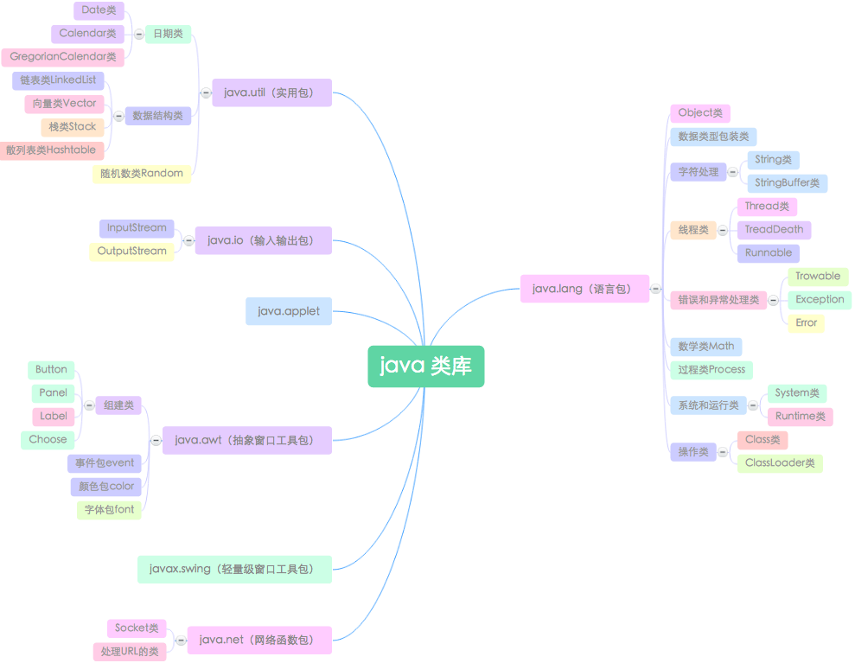
部分系统常用类库

Slide 14
用户定义类的声明
class类名 {
数据成员；
成员方法；
}
class Point { private int x, y; public void setPoint(int a, int b) { x = a; y = b; } public int getX() { return x; } public int getY() { return y; } public String toString() { return "Point [x=" + x + ", y=" + y + "]"; } }
类名
数据成员
成员方法
类的图形表示

Slide 15
第三章：类与对象
面向过程与面向对象
类与对象的关系
类的声明
创建及使用对象
构造方法
类的严谨定义
数据成员
成员方法
本章小节

Slide 16
创建对象
创建对象通常包括声明对象、建立对象和初始化对象三步
声明对象就是确定对象的名称，并指明该对象所属的类。声明对象的格式如下：
类名 对象名表
例如：ClassName object1, object2;
声明对象时，系统只为该变量分配引用空间，存放在Java定义的栈内存中，其值为null，此时并未创建具体的对象
对象的内存分配图
object2
null
object1
null
堆内存
（与引用变量关联的对象的存储空间）
栈内存
（引用变量存储空间）

Slide 17
建立对象
所谓建立对象，就是用new关键字为对象分配存储空间。只有通过建立对象，才为对象分配内存，使该对象成为类的实例。
建立对象的格式有两种：
对象名 = new 构造方法();
例如：ClassName object1;
object1 = new ClassName();
也可以在声明对象的同时建立对象
类名 对象名 = new 构造方法();
例如：ClassName object2 = new ClassName();
对象的内存分配图
object2
object2的地址
object2
object1
object1
object1的地址
堆内存
（与引用变量关联的对象的存储空间）
栈内存
（引用变量存储空间）

Slide 18
初始化对象
初始化对象是指由一个类生成一个对象时，为这个对象确定初始状态，即为它的数据成员赋初始值的过程。
使用赋值语句
使用初始化代码块
使用定义的构造函数
public class Rectangle { double length = 0, width = 0; { length = 1; width = 2; } public Rectangle(double len, double wid) { length = len; width = wid; } double area() { return (length*width); } public static void main(String[] args) { Rectangle rect = new Rectangle(30, 20); System.out.println(rect.area()); } }

Slide 19
简单变量与对象变量
简单变量：直接在栈空间中分配一个变量空间，将内容放入空间中，空间用变量名来表示
对象变量：先构造对象的引用，再构造对象；对象引用是在栈中，对象是在堆中
简单变量作参数是值传递
对象变量作参数是引用传递
int a=10;
char c=‘s’;
double dd=1.2;
10
s
1.2
a
4个字节
c
2个字节
dd
8个字节
对象的内存分配图
object2
的地址
object2
object2
object1
object1
object1
的地址
栈内存
（引用变量存储空间）
堆内存
（与引用变量关联的
对象的存储空间）

Slide 20
对象与对象引用
如 Rectangel rect = new Rectangle(20, 30);
rect是该对象的引用，rect中存放的是这个对象空间的首址，rect指向该对象
当通过对象引用调用对象方法时，实际上是调用引用所指向的对象的方法，如 rect.area();
当通过引用访问属性时，实际上是访问引用指向的对象的属性，如rect.length;
引用类型与对象类型可以不一致，如Shape s = new Rectangle(20, 30);

Slide 21
使用对象
当一个对象被创建后，这个对象就拥有了自己的数据成员和成员方法，可以通过引用对象的成员来使用对象
数据成员的引用方式
对象名.数据成员名
成员方法的引用方式
对象名.成员方法名(参数表)

Slide 22
第三章：类与对象
面向过程与面向对象
类与对象的关系
类的声明
创建及使用对象
构造方法
类的严谨定义
数据成员
成员方法
本章小节

Slide 23
构造方法（1/3）
构造方法是类的方法中方法名与类名相同的类方法
构造方法是类的方法，能够简化对象数据成员的初始化操作
不能对构造方法指定类型，它有隐含的返回值，该值由系统内部使用
构造方法一般不能由编程人员显式地直接调用
public class Rectangle { … public Rectangle(double len, double wid) { length = len; width = wid; } … }

Slide 24
构造方法（2/3）
构造方法可以重载，即可定义多个具有不同参数的构造方法
构造方法不能继承，即子类不能继承父类的构造方法
如果用户在自定义类中未定义该类的构造方法，系统将为这个类定义一个缺省的空构造方法
public class Rectangle { … public Rectangle(double len, double wid) { length = len; width = wid; } public Rectangle(double len) { length = len; width = len; } … }

Slide 25
构造方法（3/3）
构造方法中数据成员名与参数名的区分方法
默认法：赋值号左边的标识符默认为对象的数据成员名，则赋值号右边的标识符为参数
使用关键字this指出数据成员名之所在
public class Rectangle { … public Rectangle(double length, double width) { length = length; width = width; } … }
public class Rectangle { … public Rectangle(double length, double width) { this.length = length; this.width = width; } … }

Slide 26
第三章：类与对象
面向过程与面向对象
类与对象的关系
类的声明
创建及使用对象
构造方法
类的严谨定义
数据成员
成员方法
本章小节

Slide 27
类的严谨定义
[修饰符] class 类名 [extends 父类名] [implements 接口名列表] {
数据成员；
成员方法；
}
类修饰符：用于规定类的一些特殊性，主要是说明对它的访问限制
extends 父类名: 指明新定义的类是由已存在的父类派生出来的，这样就可以继承父类的某些特征
implements 接口列表: Java只支持单继承，为了方便多重继承的软件开发，它提供了接口机制

Slide 28
类修辞符：无修饰符
无修饰符的类只能被同一个包里的类使用
package cn.edu.bjut.chapter3; class NoQualifier { int a = 45; }
package cn.edu.bjut.chapter3; public class NoQualifierTester { public static void main(String[ ] args) { NoQualifier nq = new NoQualifier( ); System.out.println(nq.a); } }

Slide 29
类修辞符：public
不但可供它所在包中的其他类使用，也可供其他包中的类使用
package cn.edu.bjut.chapter3; public class Rectangle { double length, width; public Rectangle(double length, double width) { this.length = length; this.width = width; } public double area() { return (length*width); } }
package cn.edu.bjut.chapter3_1; import cn.edu.bjut.chapter3.Rectangle; public class PublicQualifierTester { public static void main(String[] args) { Rectangle rect = new Rectangle(30, 20); System.out.println(rect.area()); // 错误 NoQualifier nq = new NoQualifier( ); } }

Slide 30
类修辞符：abstract（1/2）
抽象类刻画了研究对象的公有行为特征，并通过继承机制将这些特征传送给它的派生类
作用：将许多有关的类组织在一起，提供一个公共的基类，为派生具体类奠定基础
当一个类中出现一个或多个abstract修饰符定义的方法时，则必须在这个类的前面加上abstract修饰符，将其定义为抽象类
抽象类必须有子类

Slide 31
类修辞符：abstract（2/2）
package cn.edu.bjut.chapter3; public abstract class Shape { public abstract double area(); }
package cn.edu.bjut.chapter3; public class Rectangle extends Shape { double length, width; public Rectangle(double length, double width) { this.length = length; this.width = width; } public double area() { return (length*width); } }
package cn.edu.bjut.chapter3; public class Triangle extends Shape { double height, width; public Triangle(double height, double width) { this.height = height; this.width = width; } @Override public double area() { return (height * width / 2); } }

Slide 32
类修辞符：final
不能被任何其他类所继承
final类的目的
用来完成某种标准功能
提高程序的可读性
提高安全性
package cn.edu.bjut.chapter3; final public class Rectangle { double length, width; public Rectangle(double length, double width) { this.length = length; this.width = width; } public double area() { return (length*width); } }
package cn.edu.bjut.chapter3; // 错误 public class FinalTester extends Rectangle { }

Slide 33
类修饰符使用注意事项
当使用两个修饰符修饰一个类时，这些修饰符之间用空格分开，写在关键字class之前，修饰符的顺序对类的性质没有任何影响
不能被修饰为abstract final

Slide 34
第三章：类与对象
面向过程与面向对象
类与对象的关系
类的声明
创建及使用对象
构造方法
类的严谨定义
数据成员
成员方法
本章小节

Slide 35
数据成员
数据成员的声明
[修饰符] 类型 数据成员名表；
修饰符
访问权限修饰符public、private、protected
非访问权限修饰符static、final
类
数据成员与方法
public
缺省
public
所有类
包中类(含当前类)
protected
包中类(含当前类)，所有子类
包中类(含当前类)
缺省(friendly)
包中类(含当前类)
包中类(含当前类)
private
当前类
当前类

Slide 36
数据成员修饰符：static（1/2）
被保存在类的内存区的公共存储单元中,而不是保存在某个对象的内存区中。因此,一个类的任何对象访问它时，存取到的都是相同的数值
可以通过类名加点操作符访问它
static类数据成员仍属类的作用域，可以使用public static、 private static等进行修饰，修饰符不同，可访问的层次也不同

Slide 37
数据成员修饰符：static（2/2）
package cn.edu.bjut.chapter3; public class Student { String name; static String country = "中国"; public Student(String name) { this.name = name; } public String toString() { return "name = " + name + ", country = " + country; } public static void main(String[] args) { Student s1 = new Student(“何某某"); Student s2 = new Student(“孙某某"); System.out.println(s1 + "\n" + s2); s1.country = "日本"; System.out.println(s1 + "\n" + s2); System.out.println(Student.country); } }
栈内存
堆内存
s2
name = “孙某某”
country = “中国”
s1
name = “何某某”
country = “中国”
栈内存
堆内存
s2
name = “孙某某”
s1
name = “何某某”
数据共享区
country = “日本”

Slide 38
数据成员修饰符：final（1/2）
final数据成员可以在声明时进行初始化，也可以通过构造方法赋值，但不能在程序的其他部分赋值，它的值在程序的整个执行过程中是不能改变的
final修饰符修饰的数据成员是标识符常量
用final修饰符说明常量时，需要注意以下几点
需要说明常量的数据类型并指出常量的具体值
若一个类有多个对象，而某个数据成员是常量，最好将此常量声明为static，即用static final两个修饰符修饰，这样做可节省空间

Slide 39
数据成员修饰符：final（2/2）
package cn.edu.bjut.chapter3; public class Circle { double r; public static final double PI = 3.14; public Circle(double r) { this.r = r; } public double area() { return (r * r * PI); } public static void main(String[] args) { Circle c1 = new Circle(2); Circle c2 = new Circle(3); System.out.println(c1.area() + "\t" + c2.area()); } }
栈内存
堆内存
c2
r = 3
PI = 3.14
c1
r = 2
PI = 3.14
栈内存
堆内存
c2
r = 3
c1
r = 2
数据共享区
PI = 3.14

Slide 40
第三章：类与对象
面向过程与面向对象
类与对象的关系
类的声明
创建及使用对象
构造方法
类的严谨定义
数据成员
成员方法
本章小节

Slide 41
成员方法的分类
从成员方法的来源看，可将成员方法分为：
类库成员方法
用户自定义类成员方法
从成员方法的形式看，可将成员方法分为：
无参成员方法。例如，void printStar( ){ ……}
带参成员方法。例如，int add(int x, int y){ …… }

Slide 42
成员方法的声明
[修饰符] 返回值类型 成员方法名(形式参数表) [throws 异常表] {
说明部分
执行语句部分
}
修饰符
public、private、protected
static、final、native、abstract

Slide 43
方法体内的局部变量
生存期与作用域是在本方法内
方法体内定义变量时，变量前不能加修饰符
局部变量在使用前必须明确赋值
可以在复合语句中定义变量，这些变量只在复合语句中有效，这种复合语句也被称为程序块
public class LocalVariableTester { static int add(int x, int y) { int z, d; z = x + y; //z = x + d; return z; } public static void main(String[] args) { int a = 2, b = 3; int f = add(a, b); System.out.println("f = " + f); //System.out.println("z = " + z); { int z = a + b; System.out.println("z = " + z); } //System.out.println("z = " + z); } }

Slide 44
成员方法的返回值
格式：
return 表达式;
return (表达式);
return语句后面表达式的数据类型必须与成员方法头中给出的“返回值的类型”一致

Slide 45
形式参数与实际参数（1/2）
格式为：成员方法名(实参列表)
对于无参成员方法来说，是没有实参列表的，但方法名后的括弧不能省略
对于带参数的成员方法来说，实参的个数、顺序以及它们的数据类型必须与形式参数的个数、顺序以及它们的数据类型保持一致，各个实参间用逗号分隔。实参名与形参名可以相同也可以不同
实参也可以是表达式
实参变量对形参变量的数据传递是“值传递”

Slide 46
形式参数与实际参数（2/2）
public class ParameterTester { static void add(double x, double y) { double z; z = x + y; System.out.println("z = " + z); x = x + 3.2; y = y + 1.2; System.out.println("x = " + x + "\ty = " + y); } static double add2(double y1, double y2) { double z; z = y1 + y2 + 2.9; return z; } public static void main(String[] args) { int a = 2, b = 7; double f1 = 2, f2 = 4, f3; add(a, b);// 按Java的类型转换规则达到形参类型 System.out.println("a = " + a + "\tb = " + b); // f3=add2(f1, f2, 3.5)；错，实参与形参参数个数不一致 f3 = 2 + add2(f1, f2); System.out.println("f1 = " + f1 + "\tf2 = " + f2 + "\tf3 = " + f3); } }

Slide 47
成员方法引用注意事项
如果被引用的方法存在于本文件中，而且是本类的方法，则可直接引用
如果被引用的方法存在于本文件中，但不是本类的方法，则要考虑类的修饰符与方法的修饰符来决定是否能引用
如果被引用的方法不是本文件的方法而是Java类库的方法，则必须在文件的开头处用import 命令将引用有关库方法所需要的信息写入本文件中
如果被引用的方法是用户在其他的文件中自己定义的方法，则必须通过加载用户包的方式来引用

Slide 48
成员方法的递归引用
public class Factorial { static int calculate(int n) { if (n == 0) { return 1; } else { return (n * calculate(n - 1)); } } public static void main(String[] args) { int n = 5; System.out.println(n + "! = " + calculate(n)); } }

Slide 49
数据成员修饰符：static（1/2）
用static修饰符修饰的方法被称为静态方法，它是属于整个类的类方法
static方法是属于整个类的，它在内存中的代码段将随着类的定义而分配和装载。而非static的方法是属于某个对象的方法，当这个对象创建时，在对象的内存中拥有这个方法的专用代码段
引用静态方法时，可以使用对象名做前缀，也可以使用类名做前缀
static方法只能访问static数据成员，不能访问非static数据成员，但非static方法可以访问static数据成员

Slide 50
数据成员修饰符：static（2/2）
static方法只能访问static方法，不能访问非static方法，但非static方法可以访问static方法
static方法不能被覆盖，也就是说，这个类的子类，不能有相同名、相同参数的方法
main方法是静态方法

Slide 51
第三章：类与对象
面向过程与面向对象
类与对象的关系
类的声明
创建及使用对象
构造方法
类的严谨定义
数据成员
成员方法
本章小节

Slide 52
本章小节
知道面向过程与面向对明的区别
熟悉类的定义及修辞符的用法（重点）
修辞符的用法（难点）
熟悉类的构造方法（重点）
熟悉数据成员及修辞符的用法（重点）
修辞符的用法（难点）
熟悉成员方法及修辞符的用法（重点）
修辞符的用法（难点）

